Slide 1
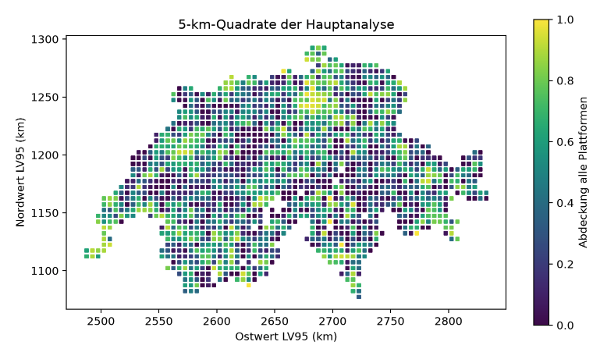
Birdreports
Wie vollständig bilden Citizen-Science-Plattformen die Brutverbreitung der Schweiz ab?
Data Engineering HS26 · Projektarbeit Teil 1 · Kolloquium 28.10.2026
Alen Rama, Muriele Stermcnik, Marc Vogelmann
Notes:
SPRECHPUNKTE
- Thema in einem Satz: Wir vergleichen Plattformmeldungen mit den geprüften Brutnachweisen der Vogelwarte und fragen, ob die Landnutzung die Lücken erklärt
- Drei Teile à ca. 5 Minuten: Konzeption und Lebenszyklus, Daten und Bereinigung, Ergebnisse
ABKÜRZUNGEN
- HS26 = Herbstsemester 2026
- ZHAW = Zürcher Hochschule für Angewandte Wissenschaften
- CH = Schweiz
WEITERES / MÖGLICHE RÜCKFRAGEN
- Abgabe Teil 1: 27.10.2026, 23:59 Uhr über den Abgabe-Branch auf GitHub; Teil 2 folgt am 8.12.
- Kolloquium 15 Minuten Vortrag, 7 Minuten Diskussion im Plenum

Slide 2
Plattformdaten entstehen dort, wo Menschen sind
Teil 1 · Ausgangslage
Problem Beobachter melden dort, wo sie hinkommen. Die Meldungen verteilen sich nicht gleichmässig über das Land.
Folge Wer die Daten für Verbreitungskarten, Bestandstrends oder Schutzentscheide nutzt, muss wissen, wo sie verlässlich sind.
Massstab Brutvogeldatenbank der Vogelwarte Sempach: geprüft, pro Art und 5-km-Quadrat. Nicht unabhängig, sie stützt sich auch auf ornitho.ch.
Quelle: GBIF, Abfrage vom 13.10.2026. Dazu kommen iNaturalist und Observation.org.
Offen ist, wo die Plattformen die brütenden Arten abbilden und wovon das abhängt.
Notes:
SPRECHPUNKTE
- Das Volumen wächst stark: eBird Schweiz von rund 49'000 Meldungen (2015) auf rund 401'000 (2024)
- Meldungen entstehen dort, wo Menschen hinkommen
- Wer die Daten für Karten, Trends oder Schutzentscheide nutzt, muss wissen, wo sie verlässlich sind
- Massstab: Brutvogeldatenbank der Vogelwarte, geprüft, aber nicht unabhängig
ABKÜRZUNGEN
- GBIF = Global Biodiversity Information Facility, Datenportal für Biodiversitätsdaten
- eBird = Plattform des Cornell Lab of Ornithology
- iNaturalist = Foto-basierte Beobachtungsplattform, Bestimmung durch die Community, hier nur Research-grade
- Observation.org = niederländische Beobachtungsplattform, Daten über GBIF
- ornitho.ch = Meldeplattform der Schweizerischen Vogelwarte Sempach
WEITERES / MÖGLICHE RÜCKFRAGEN
- Die Vogelwarte-Datenbank führt nur das letzte Brutjahr pro Art und Quadrat, keinen Zeitverlauf
- Beobachter können auf mehreren Plattformen aktiv sein, die Abdeckung wird dadurch tendenziell überschätzt
- Die Zahlen 2015 und 2024 stammen aus einer GBIF-Abfrage vom 13.10.2026

Slide 3
Forschungsfragen und Hypothesen
Teil 1 · Forschungsfragen
 | Frage und Hypothese
FF1 | Hängt die Abdeckungsquote eines Quadrats von seiner Landnutzung ab?
H1 | Je höher der Siedlungsanteil, desto höher die Abdeckungsquote.
H2 | Je höher der Anteil unproduktiver Fläche, desto niedriger die Abdeckungsquote.
FF2 | Unterscheiden sich die Plattformen im Abdeckungsmuster?
H3 | Die Abdeckung von iNaturalist hängt stärker vom Siedlungsanteil ab als die von eBird.
Referenz
Vogelwarte: Brutnachweis pro Art und 5-km-Quadrat, letztes Brutjahr ab 2020
Plattformen
eBird, iNaturalist, Observation.org: Meldung April bis Juli 2020–2024
Abdeckungsquote
Anteil der Arten mit Brutnachweis in einem Quadrat, die eine Plattform dort gemeldet hat. Untersuchungseinheit sind rund 1'600 Quadrate.
Notes:
SPRECHPUNKTE
- Abdeckungsquote erklären: Art in einem Quadrat abgedeckt, wenn die Vogelwarte dort einen Brutnachweis hat und eine Plattform sie 2020–2024 zwischen April und Juli im selben Quadrat meldet
- Zwei Forschungsfragen, drei Hypothesen, getestet auf Quadratebene (rund 1'600 Quadrate)
- Null-Ergebnisse sind zulässig
ABKÜRZUNGEN
- FF = Forschungsfrage, H = Hypothese
- Quadrat = 5×5-km-Quadrat im Schweizer Koordinatensystem LV95 (floor(E/5000), floor(N/5000))
- LV95 = Landesvermessung 1995, EPSG:2056
- Siedlung und unproduktive Fläche = Hauptklassen 1 und 4 der Arealstatistik (AS_4)
WEITERES / MÖGLICHE RÜCKFRAGEN
- Brutzeit April bis Juli ist eine Setzung und wird in einer Sensitivitätsanalyse variiert
- Eine Meldung in der Brutzeit ist kein Brutnachweis (Durchzügler, Gäste), die Abdeckung wird tendenziell überschätzt
- Unproduktiv = u. a. Gewässer, Fels, Gletscher, unproduktive Vegetation

Slide 4
Lebenszyklus: Batch und ETL auf einem Rechner
Teil 1 · Lebenszyklus
Generierung | Ingestion | Storage | Transformation | Serving
Fünf externe Quellen, wir erzeugen keine Daten | GBIF-Download und Archiv der Vogelwarte per Pull, DOI und Prüfsumme im Protokoll | Rohdaten unverändert als Dateien, Parquet als Ablage, DuckDB als Abfrage-Engine | LV95-Raster, Brutzeit, Artabgleich, Hashing, Datenprüfungen, Hypothesentests | Teil 1: Notebook und Präsentation; Teil 2: Option B (Machine Learning)
Unterströmungen Security (Beobachter gehasht), Data Management (Taxon-Mapping, DOI), DataOps (Protokoll, Prüfsumme, 35 Datenprüfungen), Orchestration (run_all.sh, Abbruch bei Fehler)
Wir priorisieren Reproduzierbarkeit, akzeptieren veraltete Daten und begrenzen das Risiko durch versionierte Rohdaten mit Abrufdatum und DOI.
Notes:
SPRECHPUNKTE
- Lebenszyklus nach Reis & Housley (2022): Generierung, Ingestion, Storage, Transformation, Serving
- Daten sind begrenzt und kommen per Pull im Batch; Streaming oder Lambda wären nicht begründbar
- ETL, nicht ELT: DuckDB filtert beim Lesen der Roh-CSV, Raster, Artabgleich und Hashing laufen in Python (pandas, pyproj), erst danach wird in Parquet und DuckDB geladen. Die Rohdaten bleiben trotzdem unverändert
- Schwerpunkt der Arbeit ist die Transformation (gelb)
- Entscheid: priorisieren Reproduzierbarkeit, akzeptieren veraltete Daten, begrenzen das Risiko durch versionierte Rohdaten
ABKÜRZUNGEN
- ETL = Extract, Transform, Load (ELT: Transformation erst im Zielsystem)
- Bounded = begrenzter Datensatz, im Gegensatz zu unbegrenzten Datenströmen
- Pull = wir holen die Daten ab, die Quelle liefert nicht von sich aus
- DataOps = Automatisierung und Reproduzierbarkeit der Pipeline
- DOI = Digital Object Identifier
WEITERES / MÖGLICHE RÜCKFRAGEN
- Die sechs Unterströmungen (Security, Data Management, DataOps, Data Architecture, Orchestration, Software Engineering) gelten für alle Phasen
- Orchestration: run_all.sh führt alle Schritte in fester Reihenfolge aus und bricht ab, wenn eine Datenprüfung fehlschlägt; ein Orchestrator wie Airflow wäre bei diesem Volumen nicht begründbar
- Der Entscheid ist umkehrbar, jede Schicht lässt sich aus der vorherigen neu berechnen
- Skalierbarkeit (Reservefolie 14): Grenze ist der Arbeitsspeicher in der Transformation (pandas); nächster Schritt wäre Raster und Aggregation in DuckDB-SQL und Parquet nach Jahr partitioniert
- Hypothesentests gehören nach der Aufgabenstellung zur Transformation Teil 1, Serving im engeren Sinn folgt in Teil 2

Slide 5
Drei Quellen, ein gemeinsames Raster
Teil 2 · Ingestion
Quelle | Umfang | Bezug
Plattformen: eBird, iNaturalist, Observation.org | 603'123 Meldungen, Schweiz, April bis Juli 2020–2024 | GBIF Occurrence Download, DOI 10.15468/dl.9qfxn7
Referenz: Brutvogeldatenbank der Vogelwarte | 129'240 Art/Quadrat-Paare, 213 Arten, letztes Brutjahr | Darwin-Core-Archiv ohne Jahresfilter, DOI 10.15468/jujcgr
Landnutzung: Arealstatistik des BFS | 4'129'071 Hektarpunkte in vier Hauptklassen | CSV «Aktueller Stand»
Die Vogelwarte-Daten kommen separat und ohne Jahresfilter, weil das Jahr dort das letzte Brutjahr ist.
Raster: floor(E/5000) und floor(N/5000) in LV95.
Das Download-Skript schreibt Datum, URL, DOI und SHA-256-Prüfsumme ins Protokoll.
Notes:
SPRECHPUNKTE
- Drei Quellen, alle ohne Schlüssel und per Pull: GBIF-Download, Darwin-Core-Archiv der Vogelwarte, Arealstatistik des BFS
- Die Vogelwarte-Daten kommen separat und ohne Jahresfilter, weil das Jahr dort das letzte Brutjahr ist
- Das Download-Skript schreibt Datum, URL, DOI und SHA-256-Prüfsumme ins Protokoll
ABKÜRZUNGEN
- DOI = Digital Object Identifier (Plattformdaten: 10.15468/dl.9qfxn7, Vogelwarte: 10.15468/jujcgr)
- CoL = Catalogue of Life, taxonomische Referenz des GBIF-Downloads
- Darwin Core (DwC-A) = Standardformat für Biodiversitätsdaten
- BFS = Bundesamt für Statistik, Arealstatistik Standardnomenklatur NOAS04
- AS_4 = vier Hauptklassen der Landnutzung (1 Siedlung, 2 Landwirtschaft, 3 bestockt, 4 unproduktiv)
- SHA-256 = Prüfsumme zur Kontrolle der Dateiintegrität
- CC BY / CC BY-NC = Creative-Commons-Lizenzen, NC = nur nicht kommerziell
WEITERES / MÖGLICHE RÜCKFRAGEN
- Quellenbewertung nach Vorlesung: Entstehung, Aktualisierung, Qualität, Struktur
- Der GBIF-Download enthält zusätzlich 87'741 Zeilen der Vogelwarte-Datenbank (nur Brutjahre ab 2020) und 94 Zeilen aus drei weiteren Datensätzen, beides wird über den Dataset-Key ausgeschlossen
- Fällt der GBIF-Download weg, bezieht ein Fallback die Daten über die Search-API (nicht byteidentisch)
- Arealstatistik: Hektarraster, Flugjahre 2013–2020, Landnutzung ist zeitlich gegenüber den Meldungen versetzt
- Observation.org und Teile von iNaturalist sind CC BY-NC, eine kommerzielle Weiterverwendung ist ausgeschlossen

Slide 6
Storage: DuckDB mit Parquet statt SQLite
Teil 2 · Storage
Entscheid
Parquet ist die Ablage, DuckDB die Abfrage-Engine. Wir priorisieren Einfachheit und Reproduzierbarkeit, akzeptieren einen Schreiber und begrenzen das Risiko durch unveränderte Rohdaten.
Kriterien
Spaltenweise Aggregation (OLAP), kein Server, ein Schreiber im Batch: ACID und CAP spielen keine Rolle. PostgreSQL brächte Betrieb ohne Nutzen.
Einzelmessung ohne Wiederholung. Ladezeiten nur bedingt vergleichbar (verschiedene Lader), Abfragezeiten schon.
Notes:
SPRECHPUNKTE
- Einordnung nach Vorlesung: dateibasierte Speicherung (File Storage) mit relationalem Datenmodell
- Messung: Aggregation auf 5-km-Quadrate 0,01 s gegen 1,13 s, Datenbank 47 MB gegen 273 MB; Einzelmessung auf den Projektdaten
- Rollen: Parquet ist die Ablage (Notebook, Prüfungen und Tests lesen dort), DuckDB die Abfrage-Engine (liest die Roh-CSV, birdreports.duckdb bündelt alle Tabellen für SQL; das Notebook fragt damit ab, welche Arten am häufigsten fehlen)
- Messung ehrlich lesen: Einzelmessung, DuckDB lädt mit eigenem Leser, SQLite über pandas, darum Ladezeiten nur bedingt vergleichbar; der Faktor 100 bei Aggregationen ist der erwartete Unterschied spalten- gegen zeilenorientiert
ABKÜRZUNGEN
- DuckDB = spaltenbasierte (columnar) analytische Datenbank, läuft im Prozess, ohne Server (OLAP)
- SQLite = zeilenbasierte eingebettete Datenbank, für transaktionale Last (OLTP)
- OLAP / OLTP = Online Analytical / Transaction Processing
- Parquet = spaltenbasiertes, komprimiertes Dateiformat
- ACID = Atomicity, Consistency, Isolation, Durability
- CAP = Consistency, Availability, Partition tolerance (bei einem Rechner im Batch irrelevant)
WEITERES / MÖGLICHE RÜCKFRAGEN
- PostgreSQL mit PostGIS nicht gemessen: braucht einen Server, Raumfunktionen nicht nötig, weil die Quadrate aus den LV95-Koordinaten gerechnet werden
- Sharding und Replikation spielen keine Rolle (ein Rechner, Batch, eine Person schreibt)
- Dokumenten-, Graph- und Zeitreihenmodelle brächten bei flachen Meldungen keinen Gewinn
- Grenze der Lösung: weder mehrere gleichzeitige Schreiber noch deutlich grössere Datenmengen, Ausweg wäre Partitionierung nach Jahr

Slide 7
Bereinigung: nur Nachweise ab 2020 zählen
Teil 2 · Transformation
Referenz 129'240 → 86'530 Paare: nur letztes Brutjahr ab 2020, ohne 10-km-Meldungen
iNaturalist 2'455 Meldungen über 2'500 m Ungenauigkeit entfernt
Quadrate 1'839 → 1'614: Randquadrate unter 1'000 ha und Quadrate ohne Nachweis entfallen
Datenschutz Beobachter-IDs werden vor dem Speichern gehasht
Prüfungen 35 Datenprüfungen nach jedem Lauf (Muster dbt-Tests), Abbruch bei Fehler
Notes:
SPRECHPUNKTE
- Das Profiling hat die Setzungen belegt: Abdeckung nach letztem Brutjahr bis 1999 8,6 %, 2000–2009 9,8 %, 2010–2019 17,7 %, ab 2020 45,8 %
- Bei älteren Nachweisen ist oft unklar, ob die Art noch dort brütet, darum zählt in der Hauptanalyse nur ab 2020; die Analyse mit allen Nachweisen läuft als Sensitivität mit
- iNaturalist verschleiert Standorte teils, eBird liefert die Ungenauigkeit nicht
ABKÜRZUNGEN
- 10-km-Meldungen = Referenzdatensätze mit Koordinatenungenauigkeit 7'070 m (halbe Diagonale eines 10-km-Quadrats)
- Randquadrate = Quadrate mit weniger als 1'000 Hektaren Landesfläche
- Hash (BLAKE2s mit Salt) = Pseudonymisierung der Beobachterkennung
- taxon_mapping.csv = Zuordnung Artnamen Vogelwarte zu Catalogue of Life
WEITERES / MÖGLICHE RÜCKFRAGEN
- Zahlen: Referenz 129'240 → 86'530 Paare (41'499 mit letztem Brutjahr vor 2020, 1'506 10-km-Meldungen), iNaturalist 2'455 Meldungen über 2'500 m entfernt, Quadrate 1'839 → 1'614 (169 Randquadrate)
- Der Unterschied zwischen 2'500 m und 5'000 m Schwelle ist klein, 5'000 m läuft als Sensitivität
- 16 Artnamen umbenannt, Ficedula parva hat keine Plattformmeldung im Zeitraum
- Rohdaten bleiben unverändert, alle Ergebnisse landen in eigenen Ausgabeordnern
- 45 der 1'614 Quadrate haben weniger als 5 Referenzarten, die Quote ist dort sehr grob
- Datenprüfungen (src/check_outputs.py): u. a. Art/Quadrat-Paare eindeutig, Brutmonate und Ungenauigkeit im erlaubten Bereich, Anteile summieren sich auf 1, Abdeckung zwischen 0 und 1, keine Klarnamen, Treffer aus den bereinigten Tabellen nachgezählt

Slide 8
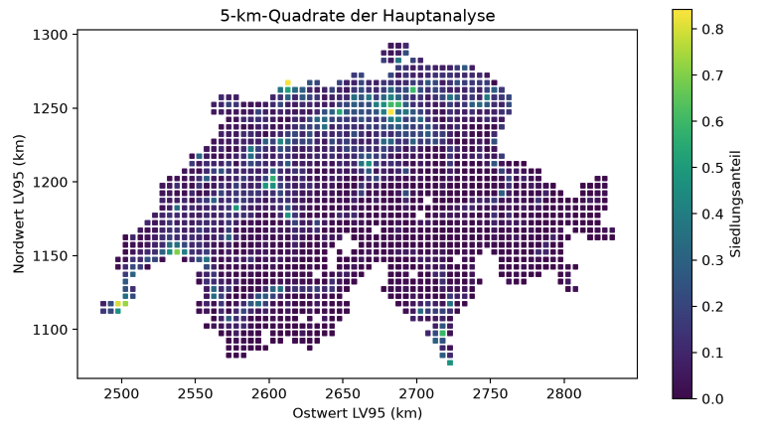
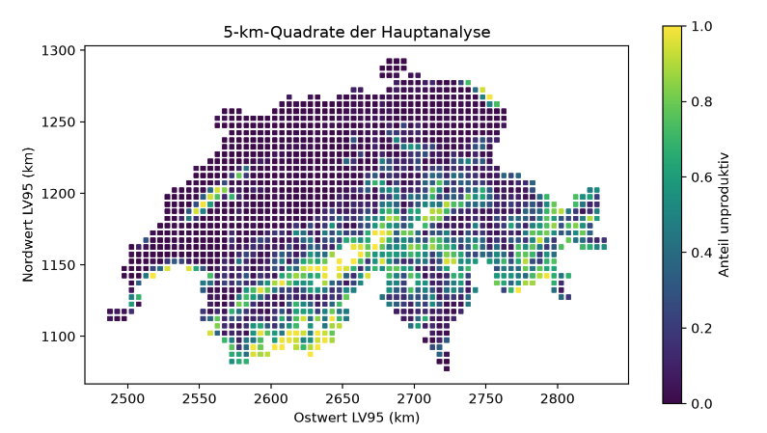
Die Abdeckung folgt dem Siedlungsanteil
Teil 3 · Ergebnisse
Abdeckung, alle Plattformen
Siedlungsanteil
Anteil unproduktiv
Mittlere Abdeckungsquote je Quadrat | eBird | iNaturalist | Observation.org
Hauptanalyse, 1'614 Quadrate | 37,2 % | 5,2 % | 5,5 %
Notes:
SPRECHPUNKTE
- Karten der 1'614 Quadrate der Hauptanalyse
- Hohe Abdeckung im Mittelland, wo viele Menschen wohnen, niedrige in Alpen und Jura (viel unproduktive Fläche)
- Mittlere Abdeckung: eBird 37,2 %, iNaturalist 5,2 %, Observation.org 5,5 %
ABKÜRZUNGEN
- Abdeckungsquote = Anteil der Arten mit Brutnachweis eines Quadrats, die gemeldet wurden; die Werte sind Mittel über die Quadrate (Anteil über alle Paare: eBird rund 34 %)
- Koordinaten in LV95 (km), Farbe = Anteil von 0 bis 1 (Farbskala viridis)
- Siedlungsanteil und Anteil unproduktiv = Anteil der Hektarpunkte der Arealstatistik im Quadrat
WEITERES / MÖGLICHE RÜCKFRAGEN
- Karte aus dem Notebook, Auswahl der Grösse per Dropdown
- Mittlere Abdeckung aller drei Plattformen: 39,9 %
- Randquadrate unter 1'000 ha sind ausgeschlossen

Slide 9
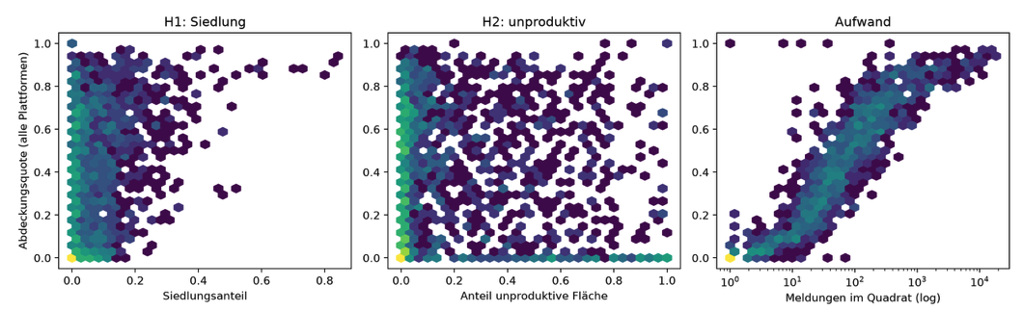
H1 ist gestützt, H2 nicht
Teil 3 · H1 und H2
Spearman | rho | 95 %-KI | Ergebnis
H1 Siedlung | 0,34 | [0,29; 0,38] | gestützt
H2 unproduktiv | 0,00 | [−0,05; 0,05] | nicht gestützt
Aufwand (Meldungen im Quadrat) | 0,93 | [0,93; 0,94] | fast perfekter Zusammenhang
Notes:
SPRECHPUNKTE
- Spearman-Korrelation: H1 rho = 0,34, gestützt; H2 rho = 0,00, nicht gestützt
- Auffällig: Die Zahl der Meldungen im Quadrat hängt fast perfekt mit der Abdeckung zusammen (rho 0,93)
ABKÜRZUNGEN
- rho = Spearman-Rangkorrelationskoeffizient (−1 bis +1)
- KI = Konfidenzintervall über die Fisher-z-Transformation, Varianz (1 + rho²/2)/(n − 3) nach Bonett & Wright (2000)
- p (Holm) = p-Wert nach Holm-Korrektur über die drei Haupttests
- Hexbin = Streudiagramm mit Wabenzellen, Farbe zeigt die Dichte (log)
WEITERES / MÖGLICHE RÜCKFRAGEN
- Warum Spearman? Rangbasiert, keine Verteilungsannahme, geeignet für Anteile nahe 0
- Holm-p: H1 4,7e-44, H2 0,97 (Hauptanalyse)
- KI: H1 [0,29; 0,38], H2 [−0,05; 0,05]
- Spearman allein sagt nichts über Ursachen: Siedlung und Aufwand hängen zusammen

Slide 10
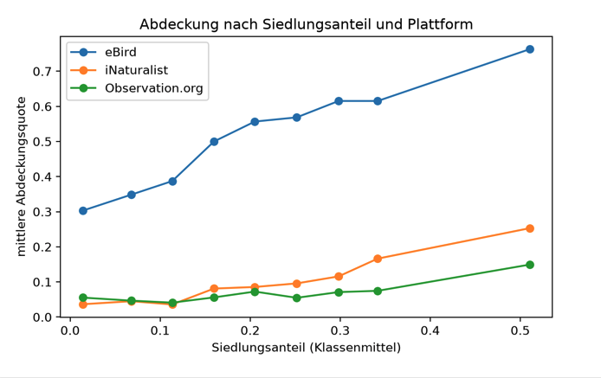
H3: nur unter Aufwandskontrolle gestützt
Teil 3 · H3
Interaktion iNaturalist × Siedlung | Wert [95 %-KI]
mit plattformeigenem Aufwand (primärer Test) | +0,235 [0,151; 0,319], Holm-p = 7e-8
Robustheit
Aufwand mit gemeinsamem Koeffizienten | −0,296 [−0,376; −0,215]
ohne Kontrolle des Aufwands | −0,714 [−0,871; −0,557]
Spearman eBird / iNaturalist (ohne Kontrolle) | 0,36 / 0,33
Die Abbildung zeigt die unkontrollierten Klassenmittel: Ohne Kontrolle steigt eBird stärker an als iNaturalist.
Notes:
SPRECHPUNKTE
- Modell 3: je Quadrat eine Zeile pro Plattform (eBird, iNaturalist), Plattform wird mit allen Prädiktoren interagiert
- Primärer Test: Interaktionsterm +0,235, bei gleichem plattformeigenem Aufwand steigt die Abdeckung von iNaturalist mit dem Siedlungsanteil, die von eBird sinkt
- Aber: Das hängt an der Spezifikation. Mit gemeinsamem Aufwandskoeffizienten −0,296, ohne Aufwand −0,714; rangbasiert eBird 0,36 und iNaturalist 0,33, also etwa gleich
- Darum: H3 nur in der bedingten Form gestützt, die allgemeine Aussage tragen die Daten nicht
- Bei gleichem Aufwand: iNaturalist +0,117, eBird −0,118, Observation.org −0,026 (kein Effekt)
ABKÜRZUNGEN
- Interaktionsterm = Differenz der Siedlungssteigung zwischen den Plattformen
- OLS = Ordinary Least Squares, lineare Regression
- HC3 = heteroskedastie-robuste Standardfehler (MacKinnon & White, 1985)
- Cluster = Standardfehler nach Quadrat gruppiert (jedes Quadrat kommt zweimal vor)
- KI [0,151; 0,319], Holm-p = 7e-8
WEITERES / MÖGLICHE RÜCKFRAGEN
- Die Abbildung zeigt die unkontrollierten Klassenmittel: ohne Kontrolle steigt eBird absolut viel stärker, das ist Variante C
- Warum alle Prädiktoren interagieren: Nur so darf auch der Aufwand je Plattform unterschiedlich wirken. Begründet, weil die Niveaus (37 % gegen 5 %) sehr verschieden sind; mit gemeinsamem Aufwandskoeffizienten kehrt sich das Vorzeichen um, darum zeigen wir beide
- Lineares Modell ist eine Näherung (Anteile nahe 0), Hauptaussage tragen die Spearman-Tests

Slide 11
Der Aufwand erklärt fast alles
Teil 3 · Antwort
 | Modell 1: Landnutzung | Modell 2: mit Aufwand
R² | 0,13 | 0,86
Koeffizient Siedlung | +1,20 | −0,06 [−0,13; 0,02]
FF1 Landnutzung: ja, aber über den Aufwand
Mehr Siedlung, mehr Abdeckung (H1). Unproduktive Fläche zeigt keinen Zusammenhang (H2). Mit Kontrolle des Aufwands verschwindet der Siedlungseffekt.
FF2 Plattformen: im Niveau ja, im Muster bedingt
eBird erreicht im Mittel 37 % pro Quadrat, iNaturalist und Observation.org je rund 5 %. H3 hält nur mit plattformeigenem Aufwand als Kontrolle.
Wo mehr Menschen wohnen, wird mehr gemeldet, und mehr Meldungen decken mehr Arten ab. Ob der Aufwand vermittelt oder eine gemeinsame Ursache wie die Erreichbarkeit wirkt, trennen Querschnittsdaten nicht.
Notes:
SPRECHPUNKTE
- FF1: Ja, über den Siedlungsanteil (H1), nicht über die unproduktive Fläche (H2)
- Der Effekt läuft fast vollständig über den Aufwand: R² von 0,13 auf 0,86, Koeffizient Siedlung von +1,20 auf −0,06 (nicht mehr von null verschieden)
- Mehr Siedlung, mehr Meldungen, mehr Abdeckung: vereinbar mit einer Vermittlung über den Aufwand, aber mit Querschnittsdaten nicht von einer gemeinsamen Ursache (Erreichbarkeit) zu unterscheiden; das widerlegt H1 nicht
- Der Zusammenhang Meldungen–Abdeckung ist teilweise mechanisch: mehr Meldungen erfassen zwangsläufig mehr Arten
- FF2: im Niveau klar (eBird 37 % gegen je rund 5 %), im Muster nur bedingt: H3 hält nur mit plattformeigenem Aufwand als Kontrolle
ABKÜRZUNGEN
- R² = Bestimmtheitsmass, Anteil der erklärten Varianz
- Mediator = Variable, über die ein Effekt läuft (kausale Aussage, darum vorsichtig formuliert)
- Modell 1 = nur Landnutzung, Modell 2 = Landnutzung plus Meldungen und Beobachter (logarithmiert)
- n. s. = nicht signifikant
WEITERES / MÖGLICHE RÜCKFRAGEN
- Aufwand nur angenähert: GBIF-eBird enthält keine Checklisten, Ersatzmass sind Zahl der Meldungen und Beobachter
- Unter Kontrolle des Aufwands ist die Abdeckung bei mehr unproduktiver Fläche leicht höher (+0,130), das Gegenteil von H2. Mögliche Erklärung (weniger Arten, die leichter erfasst werden) nicht geprüft
- Siedlungskoeffizient Modell 2: −0,059 [−0,133; 0,015]
- Regressionsergebnisse hängen vom Aufwand-Ersatzmass ab, das eng mit dem Ergebnis verknüpft ist

Slide 12
Fazit, Grenzen und Ausblick
Teil 3 · Fazit
Fazit
Plattformen bilden Brüter dort ab, wo viel gemeldet wird; die Landnutzung erklärt vor allem, wo gemeldet wird. H3 hält nur bedingt. Robust gegenüber Referenzalter und Koordinatenschwelle.
Grenzen
Referenz nicht unabhängig. Meldung ist kein Brutnachweis. Aufwand nur angenähert. Benachbarte Quadrate sind ähnlich (Moran's I 0,11). H3 hängt an der Modellwahl.
Teil 2
Option B: zwei Klassifikationsmodelle auf Art/Quadrat-Paaren (gemeldet ja/nein), z. B. logistische Regression und Random Forest. Für die Quote eines Quadrats wäre ein binomiales Modell passender.
Notes:
SPRECHPUNKTE
- Fazit in einem Satz: Plattformen bilden Brüter dort ab, wo viel gemeldet wird
- Die Aussagen bleiben bei anderem Referenzalter und anderer Koordinatenschwelle gleich
- Ausblick Teil 2: Option B, zwei Klassifikationsmodelle; Zielgrösse ist pro Art und Quadrat, ob die Art gemeldet wurde (ja/nein), darum Klassifikation; danach Diskussion
ABKÜRZUNGEN
- Moran's I = Mass für räumliche Autokorrelation (Residuen Modell 2: 0,113, p = 0,001)
- Option B = Vergleich zweier Klassifikationsmodelle (z. B. logistische Regression und Random Forest), sagt pro Art/Quadrat-Paar voraus, ob die Art gemeldet wird
- Option C (Alternative) = Assistent, der Fragen zu Verbreitung und Abdeckung beantwortet
WEITERES / MÖGLICHE RÜCKFRAGEN
- Grenzen: Referenz nicht unabhängig, Meldung ist kein Brutnachweis, Aufwand nur angenähert, Landnutzung zeitlich versetzt, Raster-Generalisierung auf 5 km
- Räumliche Autokorrelation: p-Werte vorsichtig lesen, Effektstärken mit Konfidenzintervallen tragen die Aussage
- Binomiales Modell mit Zahl der Referenzarten als Nenner wäre für die Quote passender, bewusst für Teil 2 aufgeschoben
- Lizenz: Observation.org und Teile von iNaturalist nur nicht kommerziell

Slide 13
Die Aussagen halten bei anderen Setzungen
Sensitivität
 | Hauptanalyse (ab 2020, 2'500 m) | alle Nachweise | iNaturalist bis 5'000 m
Quadrate / Referenzpaare | 1'614 / 86'530 | 1'637 / 127'269 | 1'614 / 86'530
mittlere Abdeckung | 39,9 % | 32,6 % | 39,9 %
H1 Spearman rho | 0,338 | 0,368 | 0,339
H2 Spearman rho | −0,001 | −0,042 | −0,001
H3 Interaktion, primär | +0,235 | +0,204 | +0,236
H3 Interaktion ohne Aufwand | −0,714 | −0,656 | −0,710
Siedlung in Modell 2 | −0,059 (n. s.) | −0,044 (n. s.) | −0,058 (n. s.)
Moran's I der Residuen | 0,113 | 0,160 | 0,113
Notes:
SPRECHPUNKTE
- Reservefolie für die Diskussion
- Die Aussagen zu H1, H2 und H3 bleiben in allen drei Läufen gleich; H3 ist in allen Läufen nur mit plattformeigenem Aufwand positiv, ohne Aufwand überall negativ
ABKÜRZUNGEN
- n. s. = nicht signifikant
- Sensitivität = Wiederholung der Analyse mit veränderter Setzung
WEITERES / MÖGLICHE RÜCKFRAGEN
- Hauptanalyse: Nachweise ab 2020, iNaturalist bis 2'500 m; Lauf 2: alle Nachweise; Lauf 3: iNaturalist bis 5'000 m
- Mit allen Nachweisen sinkt die mittlere Abdeckung von 39,9 auf 32,6 %, weil ältere Nachweise häufiger als Lücke erscheinen
- Konfidenzintervalle stehen im README und im Notebook
- Moran's I der Residuen: 0,113 / 0,160 / 0,113

Slide 14
Wo die Lösung an Grenzen käme
Skalierbarkeit
Phase | trägt heute | Grenze | nächster Schritt
Ingestion | ein GBIF-Download, 1,6 Mio. Zeilen | Search-API höchstens 100'000 Treffer pro Abfrage | Download skaliert; Fallback teilt nach Datensatz, Jahr, Monat
Storage | Parquet und DuckDB auf einem Rechner | ein Schreiber, lokale Festplatte | Parquet nach Jahr partitionieren; DuckDB rechnet auch über den RAM hinaus
Transformation | pandas im Arbeitsspeicher | RAM bei mehreren Millionen Meldungen | Raster und Aggregation in DuckDB-SQL
Analyse | 1'614 Quadrate | 1-km-Raster: 25-mal mehr Quadrate | dünn besetzte Gewichtsmatrix für Moran's I ist umgesetzt
Notes:
SPRECHPUNKTE
- Reservefolie für die Diskussion zur Skalierbarkeit
- Heute: rund 600'000 bereinigte Meldungen, 1'839 Quadrate, wenige Minuten auf einem Laptop
- Szenarien: 10-mal mehr Daten (weitere Jahre, Nachbarländer; eBird Schweiz wuchs von 49'000 auf 401'000 Meldungen pro Jahr) oder ein 1-km-Raster
- Erste Grenze ist die Transformation in pandas, nicht der Speicher
ABKÜRZUNGEN
- RAM = Arbeitsspeicher
- Partitionierung = Aufteilung der Parquet-Dateien nach einem Schlüssel, z. B. Jahr
WEITERES / MÖGLICHE RÜCKFRAGEN
- Verteilt (Spark) wäre erst bei einem Vielfachen sinnvoll; DuckDB verarbeitet Daten grösser als der Arbeitsspeicher auf einem Rechner
- Der GBIF-Download wird asynchron erzeugt und ist für grosse Abfragen gedacht

